Slide 1
308

Slide 2
مقام: C
ميزان: 6/8
نظم: (8و6)

Slide 3
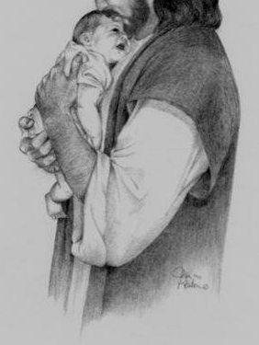
مُتَّكِئًا رَأْسِي عَلَى صَدْرِهِ بِاطْمِئْنَانْ

Slide 4
تَبُثُّ عَيْنَاهُ إِلَى
إِرَادَتِي إِيمَانْ

Slide 5
وَوَسْطَ صَرْخَاتِ الْمَلا
يَهْمِسُ لِي الإِعْلانْ
عَنْ قَصْدِهِ السَّامِى فَلا
يُرِيبُنِى إِنْسَانْ

Slide 6
عَلاقَتِي شَخْصِيَّةٌ بِمَنْ فَدَى نَفْسِي

Slide 7
وَرُؤْيَتِي وَاضِحَةٌ إِلَيْهِ كَالشَّمْسِ

Slide 8
لا تُتْعِبَنَّ حَيْرَةٌ
أَوْ خِشْيَةٌ رَأْسِي
فَالْعُمْرُ مَعْهُ جَلْسَةٌ
دَائِمَةٌ الأُنْسِ

Slide 9
إِذَا السَّمَاءُ وَالدُّنَى
وَأَثْبَتُ الأَرْكَانْ

Slide 10
تَمَايَلَتْ نَحْوَ الْفَنَا وَاسْتَسْلَمَ السُّكَّانْ

Slide 11
يَبْقَ سَلامِي كَامِلاً
فَسَيِّدُ الأَكْوَانْ
يَقُولُ: ”ثِقْ. إِنِّي هُنَا
وَأَنْتَ فِي الأَحْضَانْ“

Slide 12
كتبها: سهيل مدانات
لحنها: فواز عميش

